Slide 1
La machine à vapeur
De Lynda et Sabrina

Slide 2
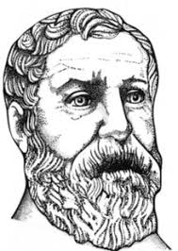
Héron D’Alexandrie

Slide 3
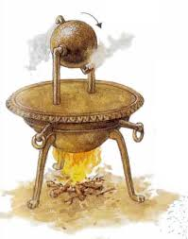
L’éolipyle.

Slide 4
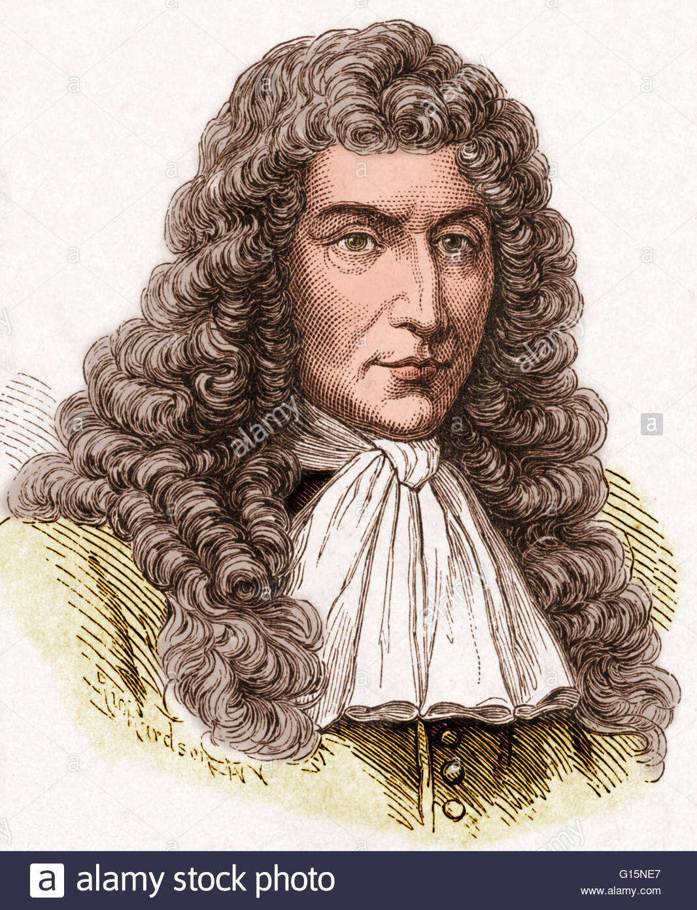
Denis Papin

Slide 5
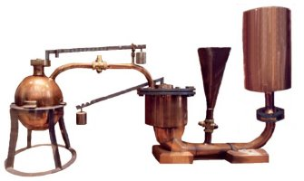
La modification de Papin.

Slide 6
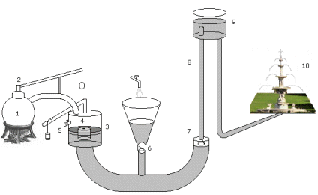
En schéma.

Slide 7
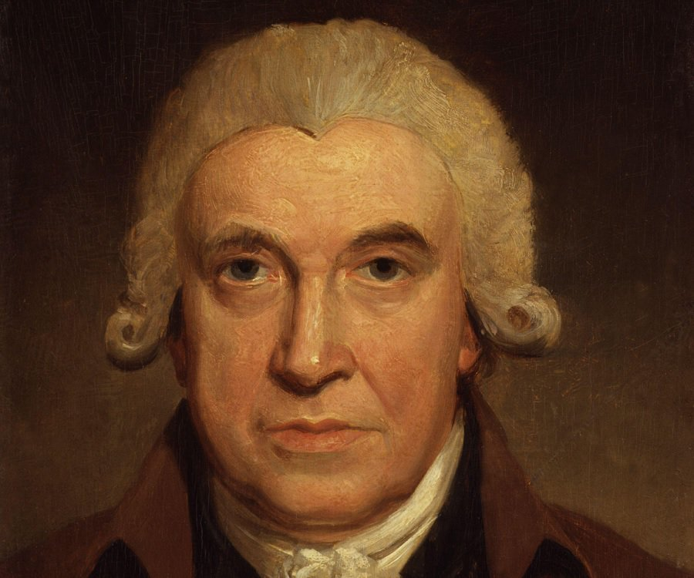
Thomas Newcomen.

Slide 8
Machine à vapeur de Thomas.

Slide 9
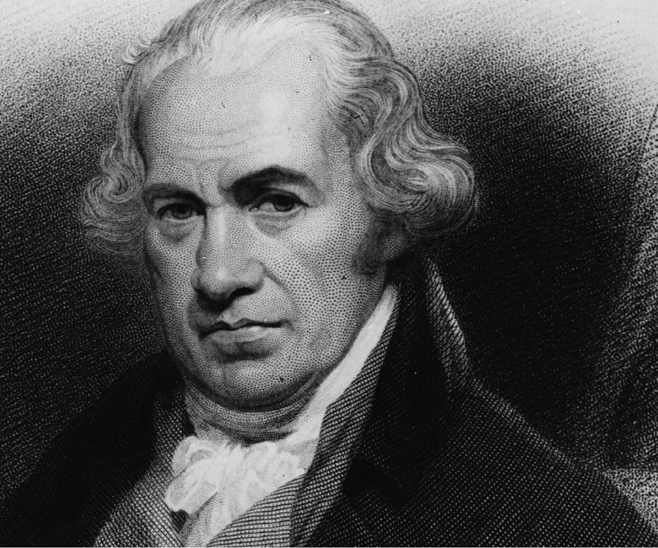
James watt .

Slide 10
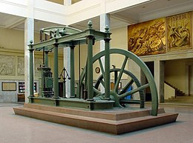
La machine à vapeur .

Slide 11
Fonctionnement d’une machine à vapeur .

